Slide 1
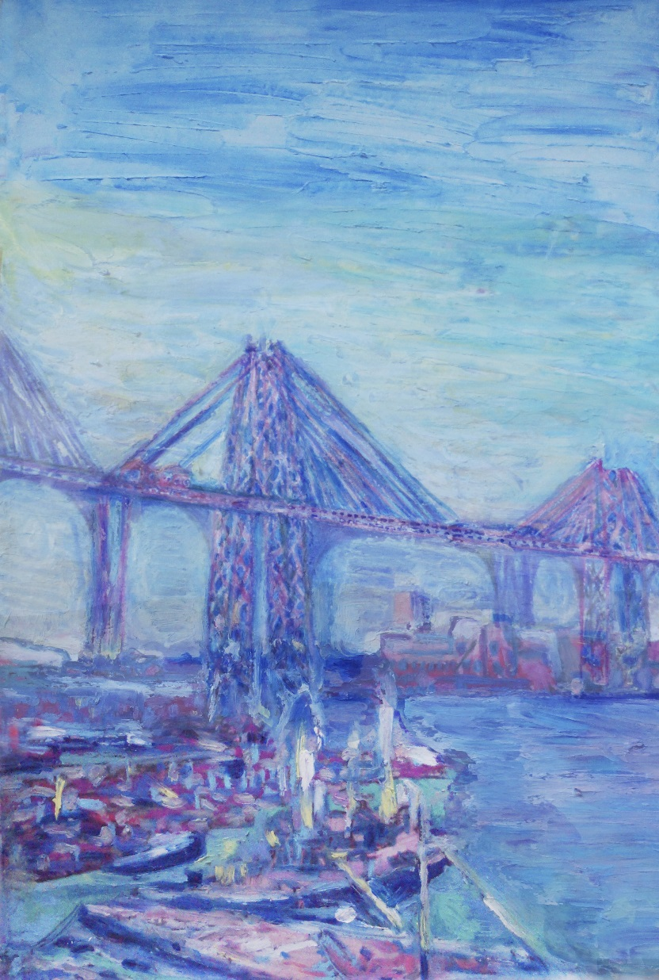
제6장 외부성의 문제
6.1 외부성의 의미
6.2 외부성과 자원배분
6.3 문제 해결의 여러 방법
6.4 소유권 확립을 통한 문제의 해결

Slide 2
6.1 외부성의 의미
외부성(externality) : 어떤 행위가 제3자에게 의도하지 않은 혜택이나 손해 가져다 주면서 대가를 받지도 지불하지도 않을 때 외부성이 발생
외부효과(external effect)라고 부르기도 함
양봉업자와 과수원 주인 사이의 관계가 이로운 외부성의 예로 자주 들어지고 있으나 사실은 아님
양봉장의 벌들이 인근 과수원의 나무들의 수분을 의도하지 않게 도와줄 수 있음
그러나 과수원 주인과 양봉업자가 대가를 주고받는다면 외부성은 이미 ‘내부화’(internalized)된 것임

Slide 3
외부성의 유형
(1) 이로운 외부성 (positive externality, 외부경제) vs. 해로운 외부성(negative externality, 외부불경제)
이로운 외부성의 예 : 기초학문분야의 교육과 연구
해로운 외부성의 예 : 환경오염
(2) 생산과정서 일어나는 것 vs. 소비과정에서 일어나는 것
생산과정에서 나오는 외부성 : 공단에서 방출되는 유독물질이 주변환경을 오염시키는 경우
소비과정에서 나오는 외부성 : 가정에서 쓴 합성세제가 하천의 수질을 오염시키는 경우

Slide 4
외부성의 유형
(3) 실질적(기술적) 외부성 vs. 금전적 외부성
금전적 외부성은 상대가격구조의 변동에 의해 발생하는 것
ex) 지하철 개통에 따른 주변 아파트 가격 상승
경제학에서 외부성이라고 부르는 것은 실질적 외부성 의미
(4) 사용재적 외부성 vs. 공공재적 외부성
외부효과가 비경합성을 갖고 있는가의 여부에 따라 구분

Slide 5
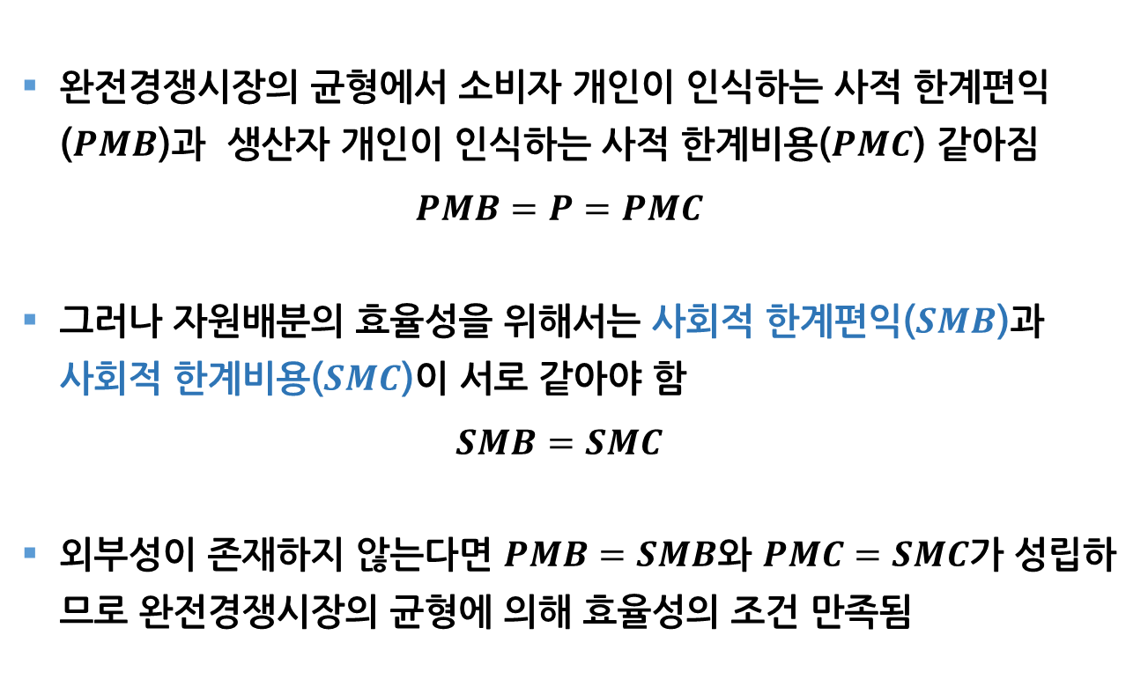
6.2 외부성과 자원배분
완전경쟁시장의 균형에서 소비자 개인이 인식하는 사적 한계편익($PMB$)과 생산자 개인이 인식하는 사적 한계비용($PMC$) 같아짐
$$PMB=P=PMC$$
그러나 자원배분의 효율성을 위해서는 사회적 한계편익($SMB$)과 사회적 한계비용($SMC$)이 서로 같아야 함
$$SMB=SMC$$
외부성이 존재하지 않는다면 $PMB=SMB$와 $PMC=SMC$가 성립하므로 완전경쟁시장의 균형에 의해 효율성의 조건 만족됨

Slide 6
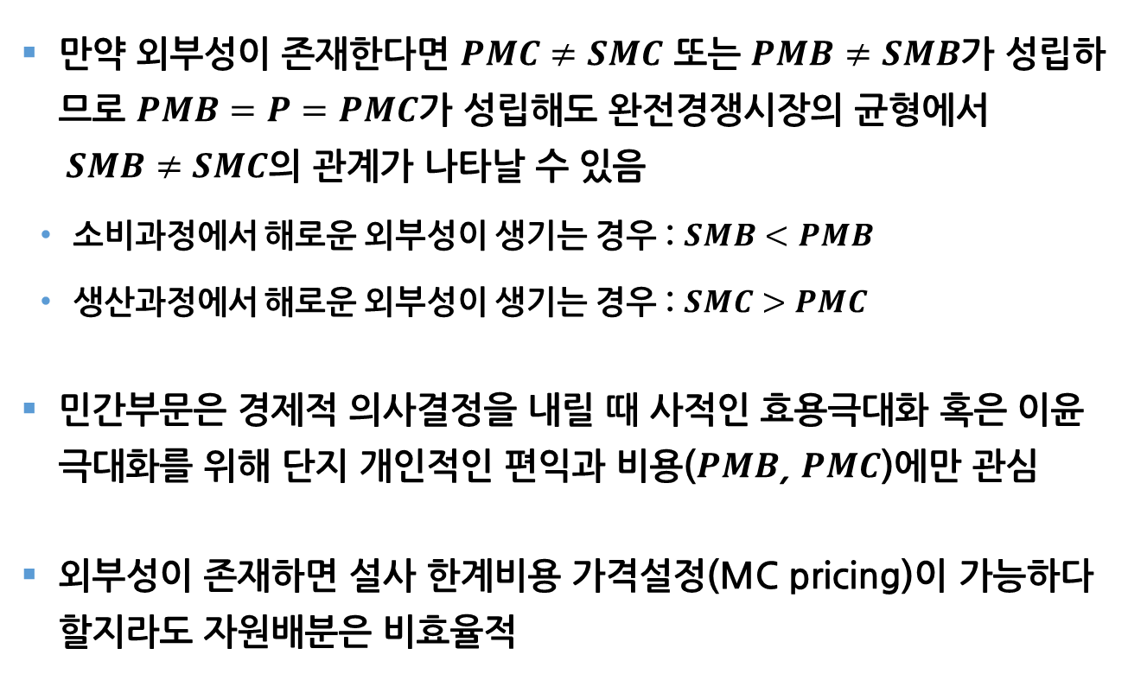
직관적 설명
만약 외부성이 존재한다면 $PMC≠SMC$ 또는 $PMB≠SMB$가 성립하므로 $PMB=P=PMC$가 성립해도 완전경쟁시장의 균형에서$SMB≠SMC$의 관계가 나타날 수 있음
소비과정에서 해로운 외부성이 생기는 경우 : $SMB<PMB$
생산과정에서 해로운 외부성이 생기는 경우 : $SMC>PMC$
민간부문은 경제적 의사결정을 내릴 때 사적인 효용극대화 혹은 이윤극대화를 위해 단지 개인적인 편익과 비용($PMB$, $PMC$)에만 관심
외부성이 존재하면 설사 한계비용 가격설정(MC pricing)이 가능하다 할지라도 자원배분은 비효율적

Slide 7
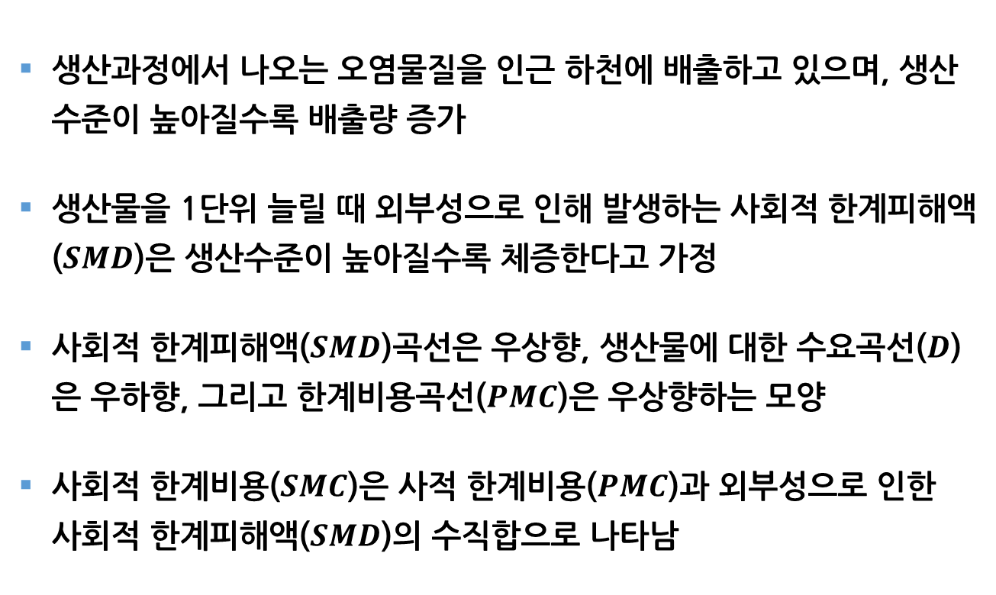
그림에 의한 설명
생산과정에서 나오는 오염물질을 인근 하천에 배출하고 있으며, 생산수준이 높아질수록 배출량 증가
생산물을 1단위 늘릴 때 외부성으로 인해 발생하는 사회적 한계피해액($SMD$)은 생산수준이 높아질수록 체증한다고 가정
사회적 한계피해액($SMD$)곡선은 우상향, 생산물에 대한 수요곡선($D$)은 우하향, 그리고 한계비용곡선($PMC$)은 우상향하는 모양
사회적 한계비용($SMC$)은 사적 한계비용($PMC$)과 외부성으로 인한 사회적 한계피해액($SMD$)의 수직합으로 나타남

Slide 8
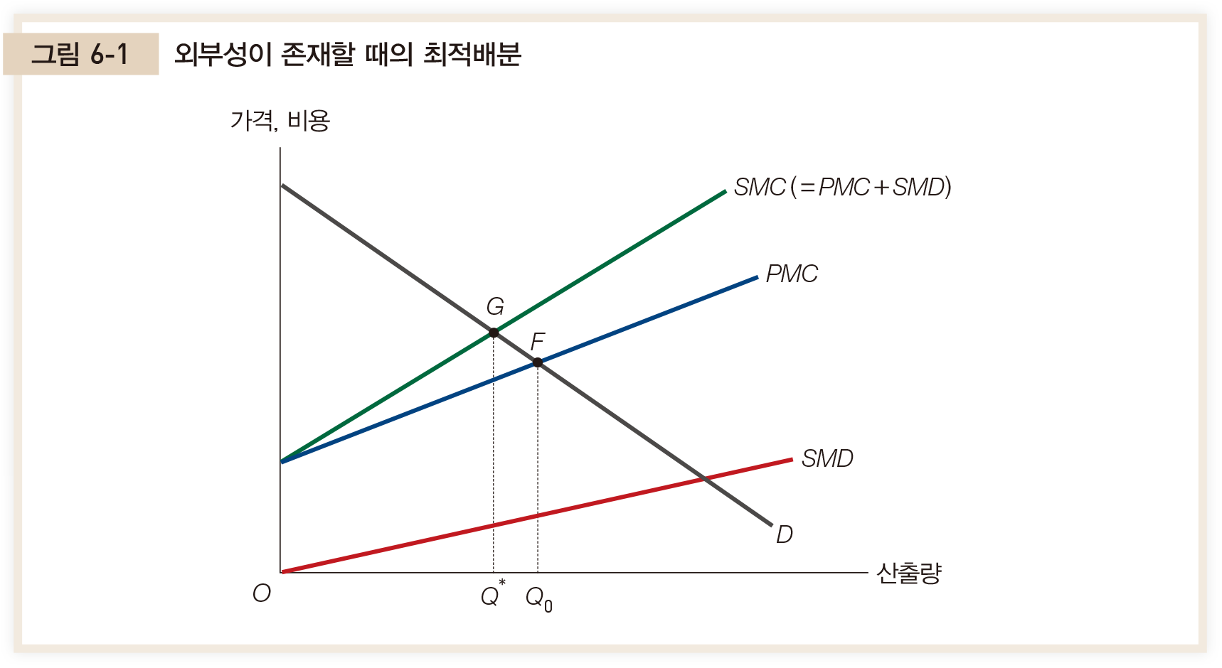
그림에 의한 설명

Slide 9
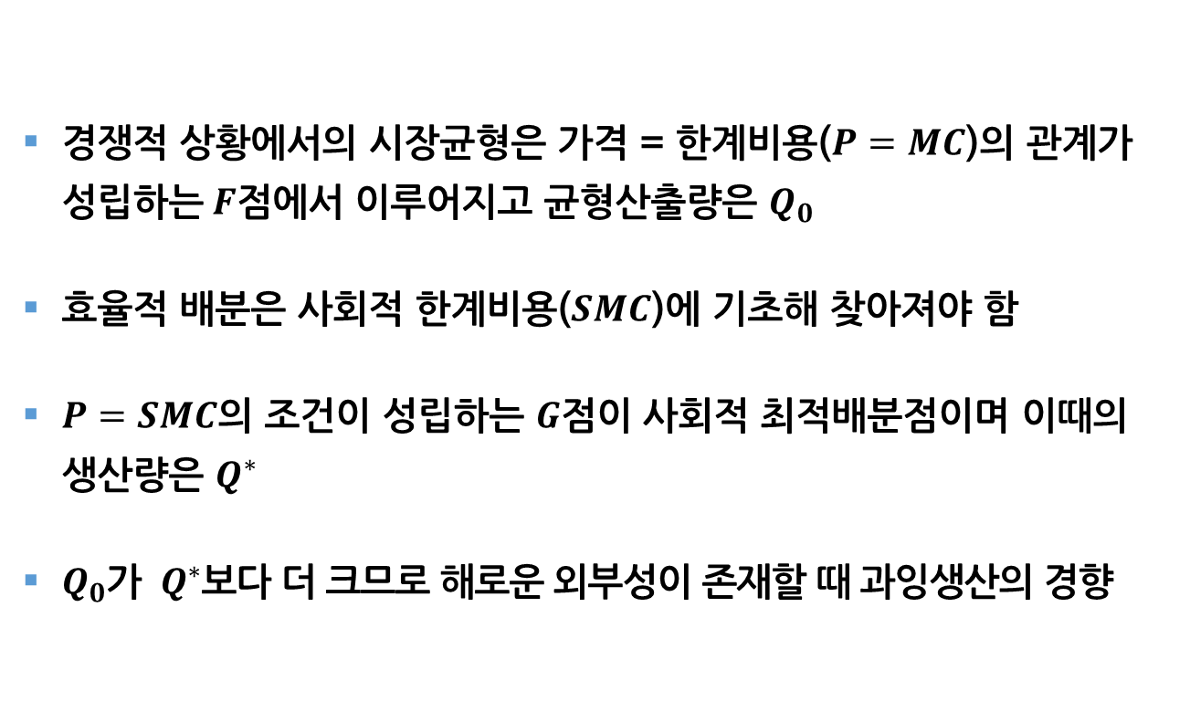
그림에 의한 설명
경쟁적 상황에서의 시장균형은 가격 = 한계비용($P=MC$)의 관계가 성립하는$F$점에서 이루어지고 균형산출량은 $Q_{0}$
효율적 배분은 사회적 한계비용($SMC$)에 기초해 찾아져야 함
$P=SMC$의 조건이 성립하는 $G$점이 사회적 최적배분점이며 이때의 생산량은 $Q^{∗}$
$Q_{0}$가 $Q^{∗}$보다 더 크므로 해로운 외부성이 존재할 때 과잉생산의 경향

Slide 10
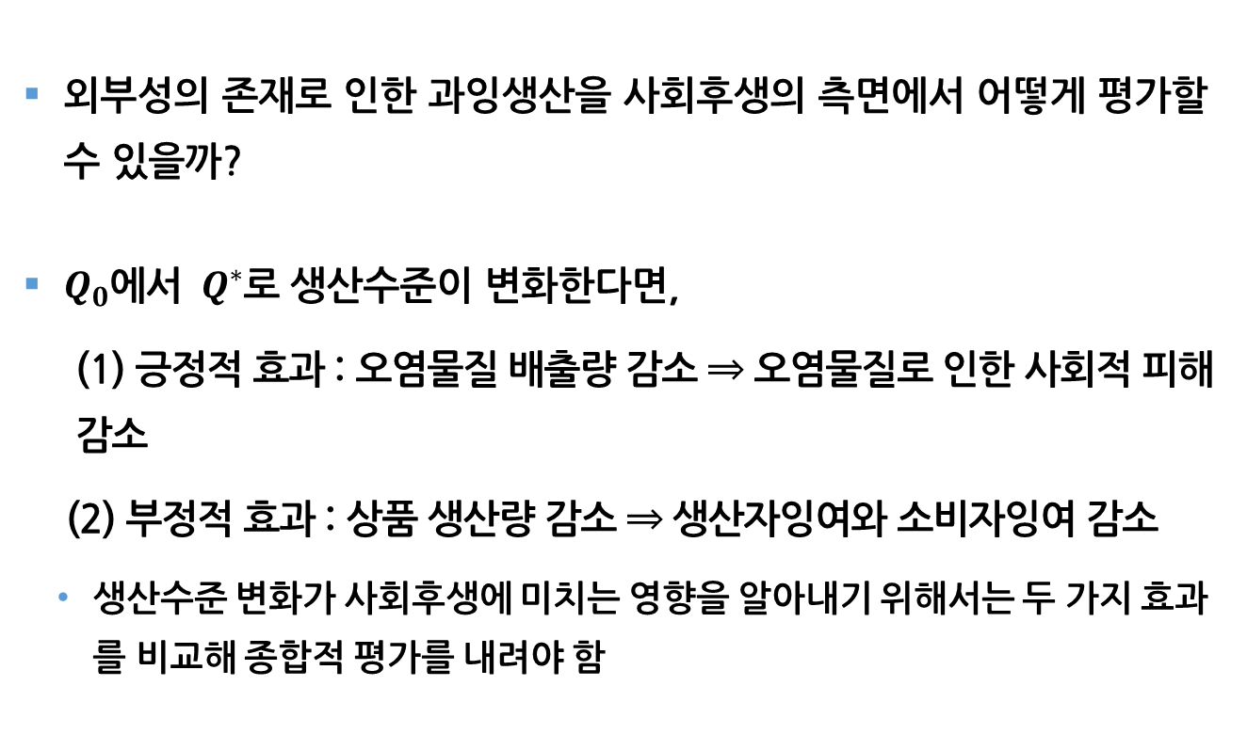
그림에 의한 설명
외부성의 존재로 인한 과잉생산을 사회후생의 측면에서 어떻게 평가할 수 있을까?
$Q_{0}$에서 $Q^{∗}$로 생산수준이 변화한다면,
(1) 긍정적 효과 : 오염물질 배출량 감소 ⇒ 오염물질로 인한 사회적 피해 감소
(2) 부정적 효과 : 상품 생산량 감소 ⇒ 생산자잉여와 소비자잉여 감소
생산수준 변화가 사회후생에 미치는 영향을 알아내기 위해서는 두 가지 효과를 비교해 종합적 평가를 내려야 함

Slide 11
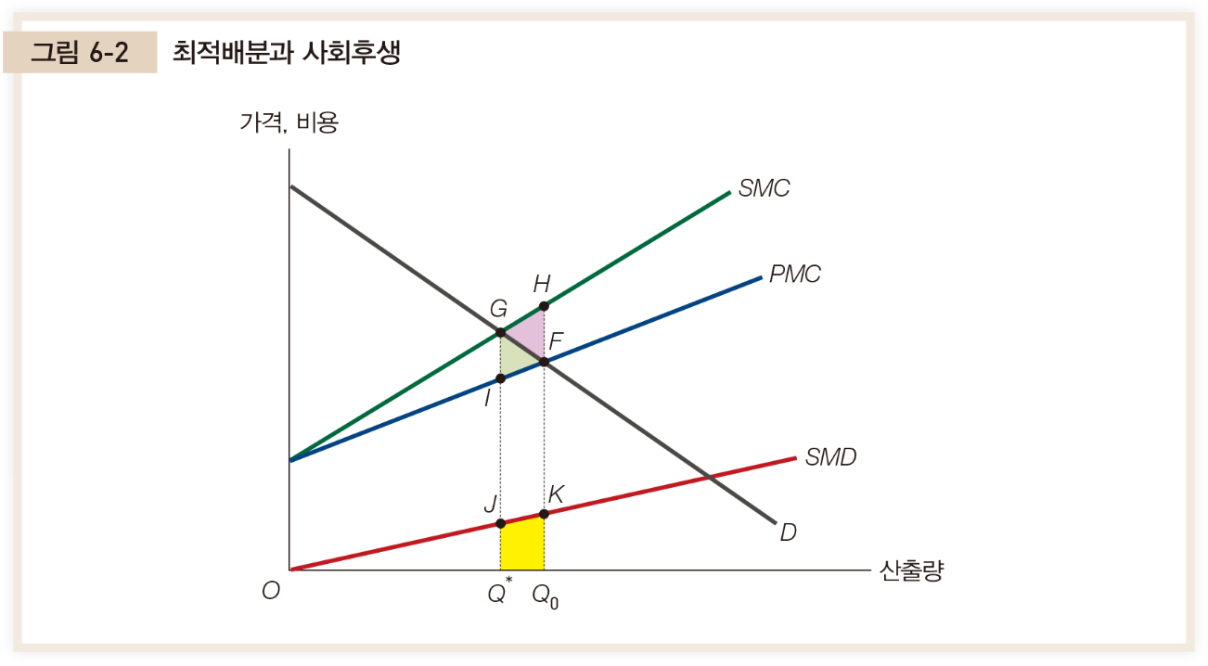

그림에 의한 설명
생산량이 $Q_{0}$에서 $Q^{∗}$로 변화하면 :
생산감소로 인해 △$GFI$ 만큼 생산자잉여와 소비자잉여 감소
오염물질 감소로 인해 □$GHFI$ (= □$JKQ_{0}Q^{∗}$)만큼 사회적 피해 감소
결국 전체적인 사회후생은 △$GFH$만큼 증가

Slide 12
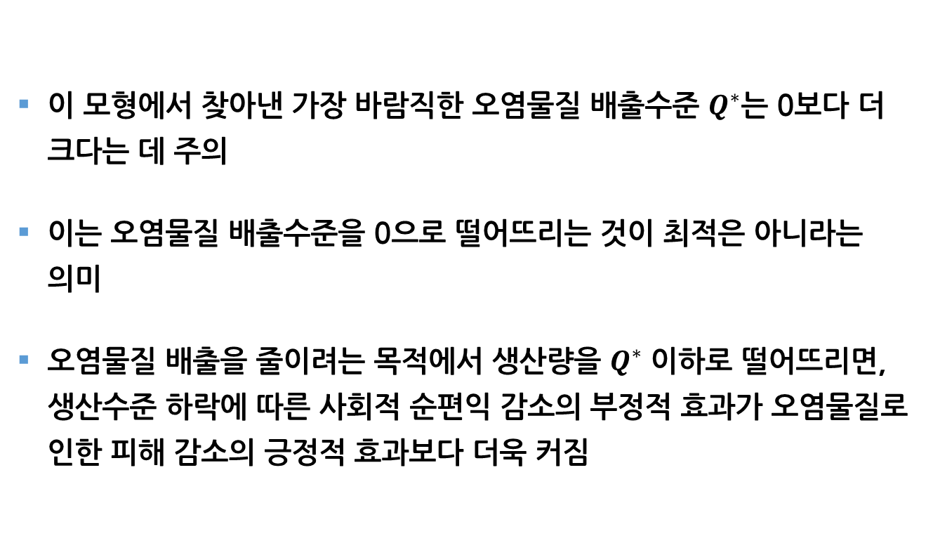
환경정책상 함의
이 모형에서 찾아낸 가장 바람직한 오염물질 배출수준 $Q^{∗}$는 0보다 더 크다는 데 주의
이는 오염물질 배출수준을 0으로 떨어뜨리는 것이 최적은 아니라는 의미
오염물질 배출을 줄이려는 목적에서 생산량을 $Q^{∗}$ 이하로 떨어뜨리면, 생산수준 하락에 따른 사회적 순편익 감소의 부정적 효과가 오염물질로 인한 피해 감소의 긍정적 효과보다 더욱 커짐

Slide 13
6.3 문제 해결의 여러 방법
환경오염 문제 : 외부성이 개재되어 있어 시장이 자율적으로 이 문제를 해결 할 수 없으므로 정부의 개입을 통해 외부성의 문제를 해결할 수 있는 방법을 마련해야 환경이 적절하게 보존될 수 있음
정부의 환경정책
(1) 시장을 활용하는 방식(market-based approach)
(2) 직접통제방식(command-and-control)
(3) 소유권 확립을 통한 환경문제의 해결

Slide 14
시장을 활용하는 방식
시장을 활용하는 방식은 직접 통제하는 것이 아니라 적절한 유인을 제공해 스스로 배출을 억제하도록 유도
시장을 활용하는 방식의 장점
정부는 유인만을 제공하고 나머지 부분은 시장이 알아서 처리하는 방식이기 때문에 정책이 유연하게 운영될 수 있을 뿐 아니라 효율적으로 환경목표를 달성할 수 있음
직접통제방식의 경우 많은 양의 정보를 필요로 하는 데 비해, 시장을 활용 방식이 요구하는 정보의 양은 그리 많지 않음
장기적인 관점에서 볼 때 효율적이고 경제적인 정화기술의 개발 촉진

Slide 15
시장을 활용하는 방식 : 환경세 부과
오염물질을 배출하는 행위에 대해 어떤 대가를 지불하지 않기 때문에 개인적인 관점에서 인식하는 생산비용이 사회적 생산비용보다 더 낮아지는 것이 문제의 핵심
기업들이 적절한 생산수준을 선택하도록 유도하기 위해서는 오염물질 배출행위에 대해 조세를 부과함으로써 이들이 인식하는 개인적 생산비용을 사회적 생산비용의 수준으로 끌어올려야 할 필요가 있음
피구(A. Pigou) : 환경세를 부과함으로써 가격이 사회적 비용에 관한 정보를 올바로 제공해 줄 수 있도록 만들 수 있다고 주장 ⇒ 환경세 또는 피구세(Pigouvian tax)

Slide 16
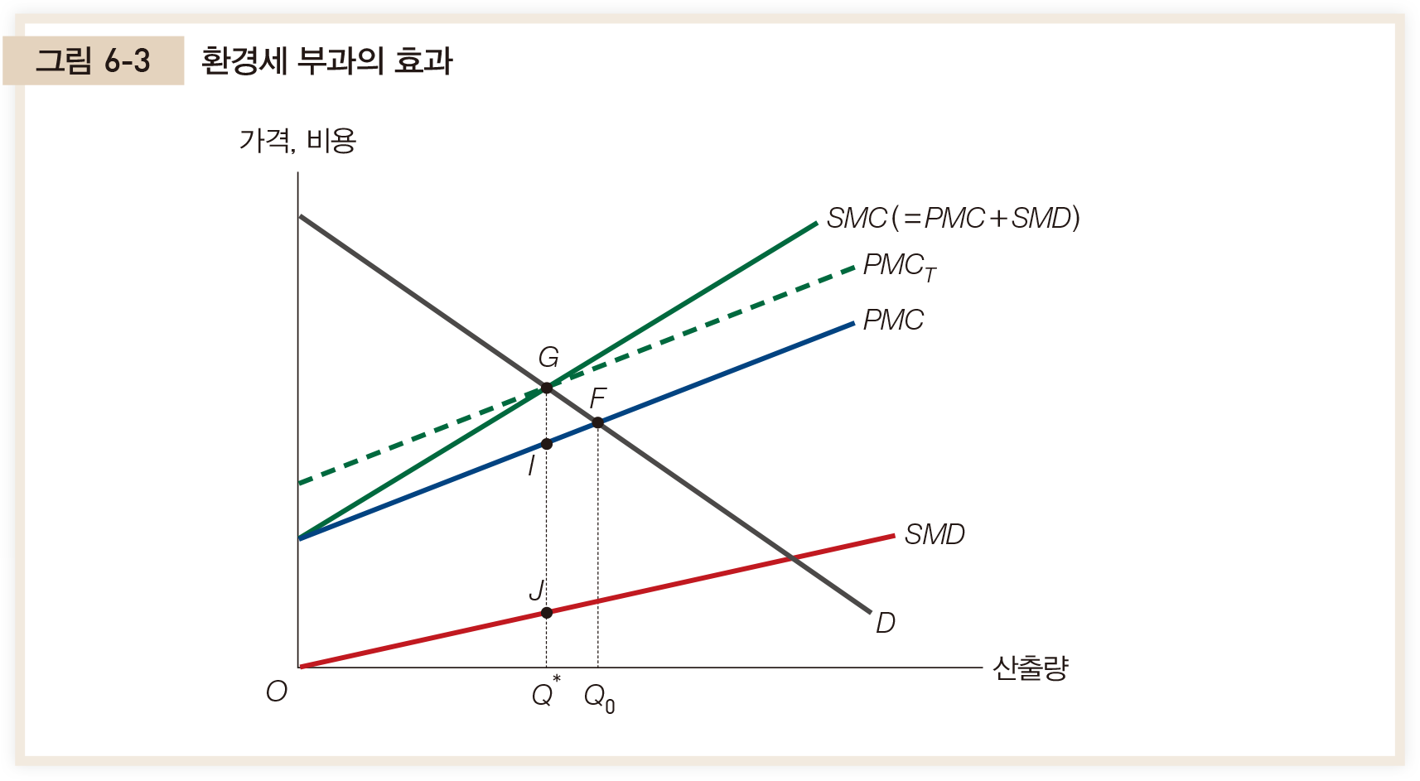
시장을 활용하는 방식 : 환경세 부과

Slide 17
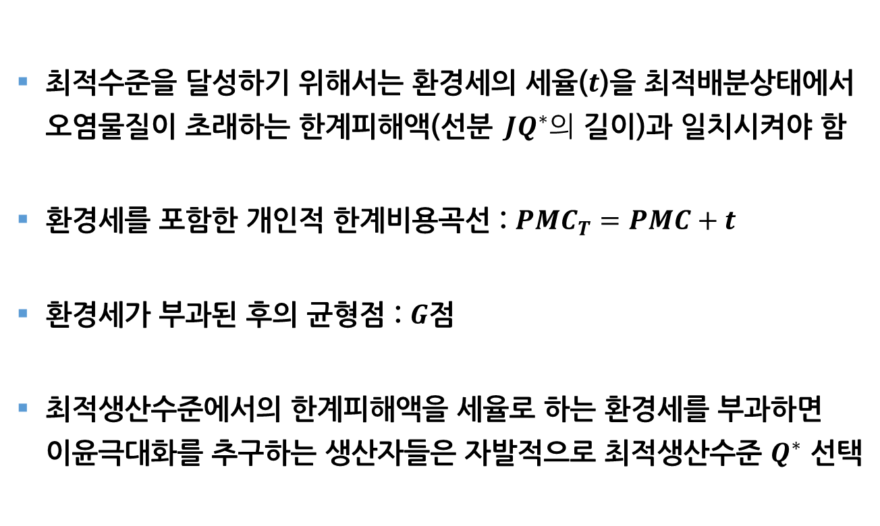
시장을 활용하는 방식 : 환경세 부과
최적수준을 달성하기 위해서는 환경세의 세율($t$)을 최적배분상태에서 오염물질이 초래하는 한계피해액(선분$JQ^{∗}의$ 길이)과 일치시켜야 함
환경세를 포함한 개인적 한계비용곡선 : ${PMC}_{T}=PMC+t$
환경세가 부과된 후의 균형점 : $G$점
최적생산수준에서의 한계피해액을 세율로 하는 환경세를 부과하면 이윤극대화를 추구하는 생산자들은 자발적으로 최적생산수준 $Q^{∗}$ 선택

Slide 18
시장을 활용하는 방식 : 환경세 부과
환경세 부과 방식의 문제점
현실의 상황에서 최적세율을 찾아내는 것은 무척 어려움
현실에서는 경쟁이 불완전한 경우가 더욱 많음
환경세를 누구에게 어떤 방식으로 부과해야 하는지의 문제
오염물질 배출자의 행동에 대한 적절한 감시가 가능한지의 여부
환경세가 실제로 부과되는 사례 – 탄소세(carbon tax)
지구온난화의 원인인 온실가스의 배출을 줄이려는 목적으로 1990년 핀란드에서 처음 부과
1990~2008년동안 이산화탄소 배출량을 12%나 줄이는 성과

Slide 19
시장을 활용하는 방식 : 배출권 거래제도
배출권 거래제도 : 일정한 양의 오염물질 배출권(emission rights)을 보유하고 있는 경제주체만 오염물질을 배출할 수 있게 허용하는 방식
정부는 사회적인 관점에서 적절하다고 판단되는 오염물질의 배출수준을 파악하여 배출량이 이 수준 이내에 머물 수 있도록 배출권 발행량 통제
배출권은 시장에서 자유로이 교환될 수 있도록 허용됨
시장의 힘을 빌려 환경오염의 문제를 해결할 수 있는 길이 열림

Slide 20
시장을 활용하는 방식 : 배출권 거래제도
배출권 거래제도의 장점
배출권의 거래과정에서 사람들이 환경에 대한 진정한 선호 표출
환경보존과 관련된 비용을 절약할 수 있음
예: 더욱 효율적인 정화능력을 갖춘 기업으로 자체정화의 부담이 넘겨지는 것을 통해 사회 전체의 관점에서 비용이 절감되는 효과
비교적 쉽게 오염물질 배출량을 통제할 수 있음
신축성을 갖고 있어 경제상황의 변화에 쉽게 적응할 수 있음
환경세의 경우 인플레이션이 발생할 때마다 세율 조정 필요

Slide 21
시장을 활용하는 방식 : 배출권 거래제도
배출권 거래제도의 단점
시행의 초기단계에서 배출권 분배 기준을 어떻게 할 것인가의 문제
배출권 독점을 통해 경쟁질서를 해치는 결과를 가져올 수 있음
배출권이 거래되는 시장에 참여하는 경제주체의 수가 매우 적거나, 불완전한 정보와 거래비용에 의해 시장이 제대로 기능하지 못할 수 있음
배출권이 유효한 지역과 오염물질이 영향을 미치는 지역의 범위가 다를 경우 문제가 발생할 수 있음

Slide 22
시장을 활용하는 방식 : 배출권 거래제도
배출권 거래제도의 사례
1993년도부터 시카고 선물거래소(Board of Trade)를 통해 배출권 거래 시작 ⇒ 배출권 거래시장(emission rights markets) 출범
배출권시장 출범 이후 산성비의 강수량이 50% 정도 줄어드는 효과 발생
지구온난화와 관련해 온실가스에 대한 배출권(이산화탄소 배출권) 거래시장을 형성하자는 주장 제기
교토의정서에서 이에 대한 국제적 합의 이룸
2005년 유럽연합(EU)에 의해 이산화탄소 배출권시장 도입

Slide 23
직접통제방식
직접통제방식의 형태
오염물질 배출량의 허용기준을 정하고 모든 배출자로 하여금 이 기준을 준수하도록 만드는 방식
오염물질 발생을 억제하기 위해 특정한 공정의 채택이나 정화시설의 설치를 의무화하는 방식
직접통제방식은 경직성을 가질 수밖에 없어 실제로 정책이 수행되는 과정에서 예기치 못했던 많은 어려움에 직면할 가능성이 큼
오염물질 배출자의 수가 매우 많은 경우 수많은 배출자의 행동을 일일이 감시하지 못해 애초에 기대했던 효과를 거두기 힘들어짐

Slide 24
직접통제방식
오우츠(W. Oates) : 실증연구를 통해 직접통제방식을 사용할 경우에는 시장을 활용하는 경우보다 거의 10배나 더 많은 경제적 비용이 소요된다는 것을 보임
현실에서는 우리나라를 위시한 대부분의 나라가 직접통제방식에 크게 의존하고 있음

Slide 25
6.4 소유권 확립을 통한 문제의 해결
외부성이 자원배분상의 문제를 일으키는 배경을 보면 소유권이 모호하게 정의되어 있거나 바람직하지 않은 방식으로 귀속되어 있어 문제가 생기는 경우를 많이 보게 됨
소유권을 명백하게 정의해 주거나 재배분하는 것을 통해 외부성 문제의 해결을 시도해 볼 수 있음
앞에서 본 두 가지 접근법은 정부가 환경문제에 관해 직접 개입하는 것을 뜻하는 반면, 이 제3의 접근법은 민간부문이 스스로 해결책을 찾도록 도와주는 데 그친다는 특징을 가짐

Slide 26
소유권의 확립 : 공유지의 비극
바다나 들판은 모든 사람의 공동재산이라고 할 수 있는데, 소유권이 분명하지 않기 때문에 각 개인은 이를 아껴 쓸 유인을 갖지 못하게 됨
공유지의 비극(tragedy of the commons) : 소유권이 명확하게 규정되어 있지 못해 아까운 자원이 낭비되는 현상

Slide 27
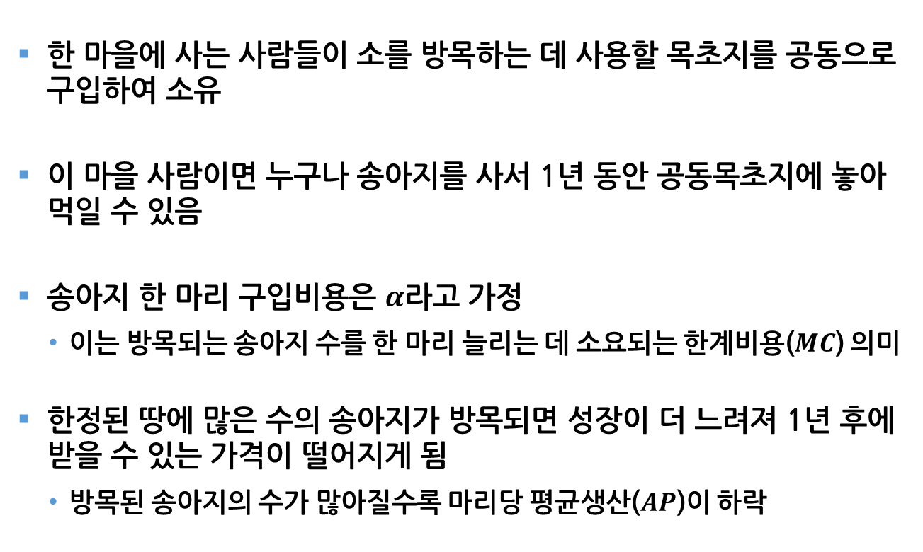
소유권의 확립 : 공유지의 비극
한 마을에 사는 사람들이 소를 방목하는 데 사용할 목초지를 공동으로 구입하여 소유
이 마을 사람이면 누구나 송아지를 사서 1년 동안 공동목초지에 놓아먹일 수 있음
송아지 한 마리 구입비용은 $α$라고 가정
이는 방목되는 송아지 수를 한 마리 늘리는 데 소요되는 한계비용($MC$) 의미
한정된 땅에 많은 수의 송아지가 방목되면 성장이 더 느려져 1년 후에 받을 수 있는 가격이 떨어지게 됨
방목된 송아지의 수가 많아질수록 마리당 평균생산($AP$)이 하락

Slide 28
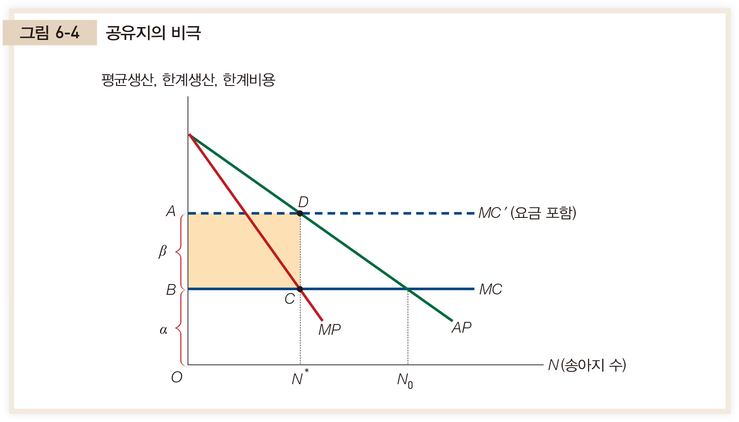
소유권의 확립 : 공유지의 비극

Slide 29
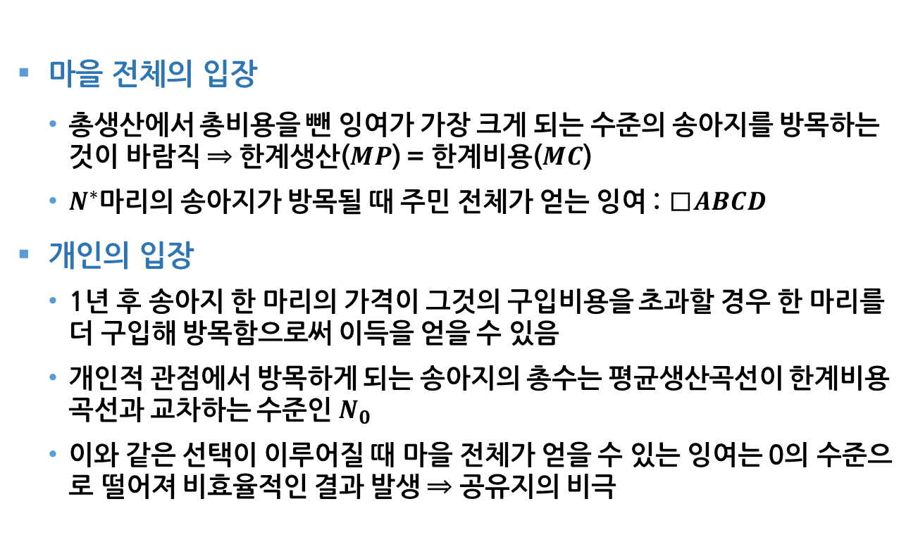
소유권의 확립 : 공유지의 비극
마을 전체의 입장
총생산에서 총비용을 뺀 잉여가 가장 크게 되는 수준의 송아지를 방목하는 것이 바람직 ⇒ 한계생산($MP$) = 한계비용($MC$)
$N^{∗}$마리의 송아지가 방목될 때 주민 전체가 얻는 잉여 : □$ABCD$
개인의 입장
1년 후 송아지 한 마리의 가격이 그것의 구입비용을 초과할 경우 한 마리를 더 구입해 방목함으로써 이득을 얻을 수 있음
개인적 관점에서 방목하게 되는 송아지의 총수는 평균생산곡선이 한계비용곡선과 교차하는 수준인 $N_{0}$
이와 같은 선택이 이루어질 때 마을 전체가 얻을 수 있는 잉여는 0의 수준으로 떨어져 비효율적인 결과 발생 ⇒ 공유지의 비극

Slide 30
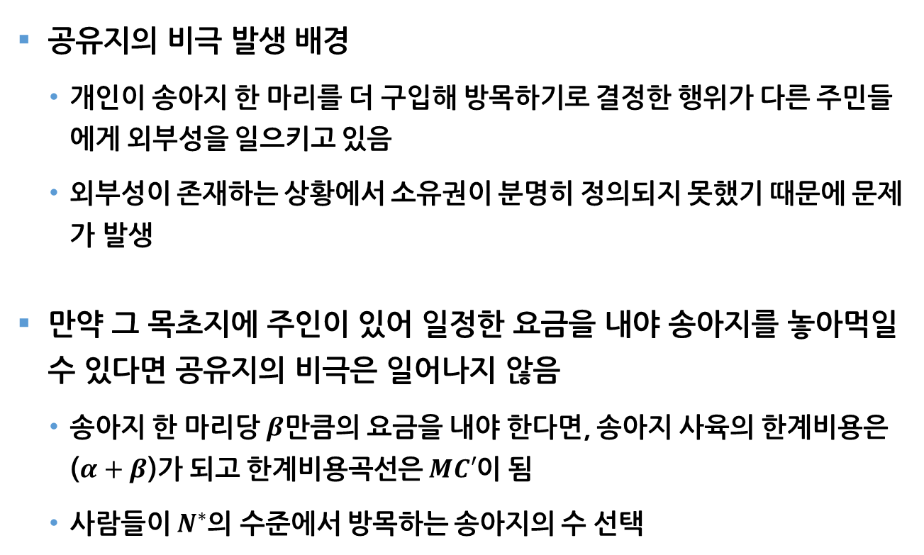
소유권의 확립 : 공유지의 비극
공유지의 비극 발생 배경
개인이 송아지 한 마리를 더 구입해 방목하기로 결정한 행위가 다른 주민들에게 외부성을 일으키고 있음
외부성이 존재하는 상황에서 소유권이 분명히 정의되지 못했기 때문에 문제가 발생
만약 그 목초지에 주인이 있어 일정한 요금을 내야 송아지를 놓아먹일 수 있다면 공유지의 비극은 일어나지 않음
송아지 한 마리당 $β$만큼의 요금을 내야 한다면, 송아지 사육의 한계비용은 ($α+β$)가 되고 한계비용곡선은 $MC′$이 됨
사람들이 $N^{∗}$의 수준에서 방목하는 송아지의 수 선택

Slide 31
소유권의 확립 : 소유권 확립의 효과
어느 강의 상류에 화공약품 공장이 있고 하류에는 그 강에서 잡히는 물고기 요리를 전문으로 하는 음식점이 영업하고 있는 경우
공장에서 배출하는 폐수 때문에 물고기가 줄어들어 음식점 영업에 지장이 생김
만약 한 사람이 공장과 음식점을 모두 소유하고 있다면 폐수를 마음대로 배출하는 일은 일어나지 않음
폐수를 처리하는 데 드는 비용과 수질 향상으로 인한 음식점 쪽의 이윤 증가를 비교해 적절한 수준에서 강의 수질을 유지하려 하기 때문

Slide 32
소유권의 확립 : 소유권 확립의 효과
소유권이 한 사람에게 통합된 상황에서는 오염물질의 배출이 더 이상 외부성의 원인이 되지 않음
사람들은 자신의 이익을 지키기 위해 오염물질의 배출을 자발적으로 억제할 것임 ⇒ 외부성의 내부화(internalization)
그러나 환경오염의 경우에는 피해자의 수가 많아 소유권의 재배분을 통해 문제 해결을 기대하기 어려움
소유권의 재배분보다는 소유권을 명백하게 정의해 주는 방식으로 문제 해결을 시도하는 쪽이 더욱 실현가능성이 큼

Slide 33
소유권의 확립 : 코우즈정리
코우즈(R. Coase) : 소유권이 분명하다면 외부성의 문제가 당사자들의 자발적 협상에 의해 해결될 수 있음 ⇒ 코우즈정리(Coase theorem)
외부성의 본질적 성격이 상호성(reciprocity)에 있음을 지적하고, 환경세 부과처럼 정부가 당사자들 중 한쪽에게만 책임을 지게 만드는 방식으로는 효율적 자원배분을 이룰 수 없다고 주장
정부는 직접적 개입을 삼가고 당사자들 사이의 협상이 원활하게 진행될 수 있도록 제도적 ∙ 행정적 뒷받침을 해주는 데 그 역할을 한정시켜야 한다는 것이 코우즈의 주장

Slide 34
소유권의 확립 : 코우즈정리
현실에서 코우즈정리에 입각해 환경정책을 수행하려고 할 때 여러 문제점이 발생할 수 있음
(1) 환경문제에서는 이해당사자가 누구인지 판별하기조차 어려움
(2) 협상과정에서 발생하는 거래비용이 적게 들어야 함
(3) 이해당사자들의 협상을 통해 과연 공정한 해결책을 찾을 수 있는지에 대한 의문
(4) 코우즈의 상호성 개념 자체의 문제 : 미샨(E. Mishan)은 쾌적권(amenity right)이라는 개념을 통해 일반 대중이 깨끗한 환경에 대한 권리를 갖고 있음을 주장

